Slide 1
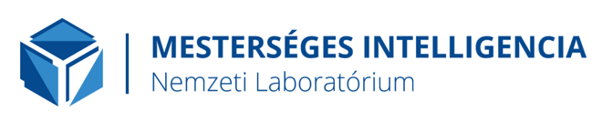


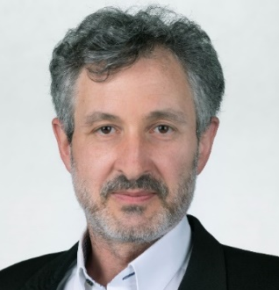


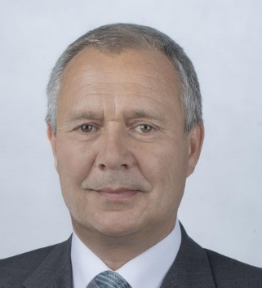





MILAB
Benczúr András
Szakmai vezető
Érdi-Krausz Gábor
Projektkoordinátor
milab@sztaki.hu
SZTAKI
Rényi Intézet
BME
ELTE
SOTE
SZTE (Szeged)
SZE (Győr)
KOKI
TK
Nemzetbiztonsági Szakszolgálat

Slide 2

Mesterséges Intelligencia Koalíció, MI Országstratégia, MI Nemzeti Labor
2020
MI Koalíció alapítása
2018-09
MI Stratégia javaslat
2020-01
MI Stratégia bejelentése
2020-09
Nemzeti Laborok a 2020. évi költségvetésben
Indulás
2020-07
MILAB bejelentése
Múlt héten
Szerződések, Megállapodások, …
“MI kiválósági központ” bejelentés
2019-09
Kutatási terv (nem partnerre bontott)
2020-03
2019
Nemzeti Laborok miniszteri megnyitó
2020-09
2021
MILAB célok megfogalmazása
2019-12

Slide 3
MILAB fő célok
Kiemelt alap és alkalmazott témák finanszírozása (publikációk, szabadalmak, létrejövő új ipari kapcsolatok, technológia transzfer).
Hálózatos működés, kompetenciák képviselete piaci és nemzetközi projektekben.
Forrás multiplikáció, kockázatos vagy magas társadalmi hasznosságú kutatások.
Koordináció a piaci és alkalmazási igények felé, demók és konferenciák szervezése.
MILAB fő témák
Iparági kutatások: orvosi diagnosztikai és biometriai alkalmazások, agrár- és élelmiszeripar, közlekedés, gyártás és feldolgozóipar, távközlés.
A mesterséges intelligencia, a mélytanulás matematikai alapjainak kutatása.
Gépi látás, természetes nyelvfeldolgozás fejlesztése.
Személyes adatok védelmét biztosító adatfeldolgozó technológiák kutatása.

Slide 4
Különleges elvárások
5 évre tervezett projekt
Évente felülvizsgálat, új döntés
Irányító struktúra
ITM, NKFIH
Nemzetközi Felügyelő Testület
Szakmai Felügyelő Testület (Nemzeti laborok felett)
Projekt Irányító Testület (NKFIH és konzorcium delegáltak)
Koordinátor kiemelt feladata
Intézmények közötti együttműködés biztosítása, szétaprózottság csökkentése
EU kapcsolatokban egymás támogatása
Kiemelt prioritás Horizon Europe források növelése

Slide 5

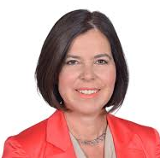
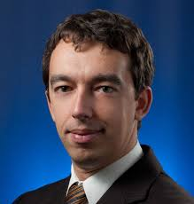

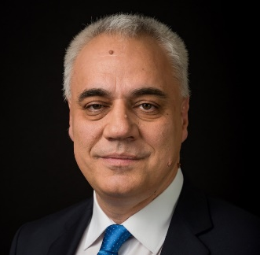
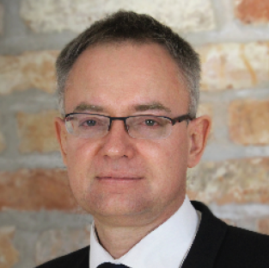
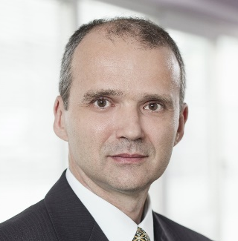
MI Koalícióval szoros személyi kapcsolatban
Munkacsoport vezetők és MILAB szerepük
Dr. Benczúr András
SZTAKI
MILAB Szakmai vezető
Adatipar
Németh Edina
NKFIH
MILAB tanácsadó
Nemzetközi kapcsolatok
Dr. Petrányi Dóra
CMS Law
Szabályozás, Etika
Hans Zoltán
Clementine
MILAB külső szakértő
Adatipar
Dr. Németh Géza
BME
MILAB kutatócsoport vezető
Nemzetközi kapcsolatok
Dr. Darázs Lénárd
ELTE
MILAB intézmény koordinátor
Szabályozás, Etika
Érdi-Krausz Gábor
SZTAKI (korábban T-Systems)
MILAB projekt koordinátor
Technológia
Marosvári Zsolt
Hearsay Systems
Alkalmazások
Dr. Dietz Ferenc
BGE
Oktatás

Slide 6
Együttműködés az Országstratégia projektekkel
Cél | Státusz
Adatpiac – bróker funkció, piactér, személyes adatok feltételrendszere, one-stop-shop | MILAB prototípus fejlesztő kapacitás
Adattárca: rendelkezés személyes adatok másodlagos felhasználásáról | Biztonság, Privacy kutatás
Közadatok, Nemzeti Adatvagyon Ügynökség | Első adatforrások felmérése, projekt-tervek
Oktatás: tudás társadalmasítás; tudatosítás, disszemináció, társadalmi kommunikáció, rendezvény; online MI képzés; kompetenciafejlesztés és szakértői bázis bővítése; … | MILAB részt vesz oktatási anyagok készítésében
Infrastruktúra: kapacitások felmérése és fejlesztése (hardver, szoftver, pl sandboxok) | Kutatói felhő hybrid felhő prototípus
Mesterséges Intelligencia Szabályozási és Etika Tudásközpont | ELTE kapcsolat
Az egészségügyi adatvagyon elérhetővé tétele, ráépülő MI kutatás és innováció támogatása | SOTE kapcsolat
Klímavezérelt agrárium | ELTE, SZE, SZTAKI kutatások
Nyelvtechnológia, automatizált ügyintézés magyar nyelven | Közös operatív mcs

Slide 7
MILAB hat alprojekt
MI elméleti, matematikai alapjai
Információs geometria, neuronhálók mint topologikus sokaságok
Neuronhálók mint nagy hálózatok
Agy-inspirált számítások
Optimalizáció, Big Data
Természetes nyelv feldolgozás
Magyar nyelv fókusz
Közös nyílt forráskódú eszköztár fejlesztés koordinálása
Egészségügyi alkalmazások
Képfeldolgozás: mammográfia, tüdő, mellkas CT, kardiovaszkuláris, máj, …
Egészségügyi jelentések, EESZT
Gépi látás és érzékelés
Autonóm Rendszerek Nemzeti Labor támogatása
Orvosi képfeldolgozás támogatása
Szenzor, IoT, telekommunikáció
Minőség előrejelzés, prediktív karbantartás
Modell alapú vezérlés komplex környezetben (5G utáni mobil technológia, nagy számú autonóm eszköz)
Biztonság, személyes adatok
MI szoftverek sérülékenysége
GDPR konform adatmegosztás
Személyes adatokat nem felfedő adatelemzés

Slide 8
Partner munkaterv fő pontok, 2021 júniusig
SZTAKI | Koordináció; Gépi érzékelés; Gépi tanulás alapjai; gyártás, logisztika, IoT
Rényi | Matematikai alapok; alapkutatás koordinálása
BME | Felügyelet nélküli és önfelügyelt módszerek, outlier detekció
ELTE | Tudományos és orvosi képalkotó eszközök (Csabai); Humán-gépi interakciók (Lörinc); MI kompetenciák (TTK)
Szeged | Orvosi alkalmazások, telemedicina rendszerek; Mesterséges intelligencia rendszerek megbízhatósága, interpretálhatósága; Nyelvtechnológia
SOTE | Szívinfarktus, hirtelen szívhalál, szívelégtelenség; sportolói edzettség képalkotó vizsgálatokkal
KOKI | Mintázatkeresés viselkedési adatokban: “computational ethology”; Idegsejtek csoportosítása, variabilitásuk jellemzése; RNS szekvencia adatok elemzése
TK | Nyelvtechnológia alkalmazások; jogi környezet
SZE | Ipar 4.0;Autonóm közlekedés; infokommunikációs technológiák
NBSZ | Hazai kiberbiztonsági kutatások;Automatizált közúti járművek IT-biztonsági vizsgálata; Gépi szövegelemzés és automatikus beszélőazonosítás/stilometria / nyelvészeti szakmai adattár és korpusz kialakítása

Slide 9
Honlap https://www.milab.hu
Bemutatkozás
Kapcsolat
A hat kutatási terület
Partnerek (esetleg később külső partnerek is, elkülöníthetően), kontakt
Személyek (partnerekhez és kutatási területhez rendelve), elérhetőséggel
Hírek, Eseménynaptár (pl. előadás-sorozatok, aktív rendezvény-élet)
Pályázatfigyelés
Publikációk (partnerekhez, alprojektekhez köthetően)
Letöltések

Slide 10

Összefoglalás
Cél a hálózatosodás, intézmények között együttműködés, kritikus tömeg
Kapcsolatfelvétel, kutatási, együttműködési lehetőségek koordinált keresése
Online (esetleg hibrid) rendezvények folyamatosan
milab@sztaki.hu
https://milab.hu/

